Slide 1
CLASIFICACIÓN DE FUNCIONES
Funciones
Ing. Esp. Demalde Isabel
Lic. Prof. Lastra Mariana
Lic. Prof. Nieto Alejandro

Slide 2
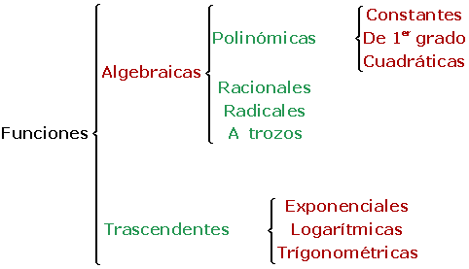
Clasificación de funciones

Slide 3
Funciones algebraicas
Las funciones algebraicas pueden ser:
Funciones explícitas
Si se pueden obtener las imágenes de x por simple sustitución.
f(x) = 5x − 2
Funciones implícitas
Si no se pueden obtener las imágenes de x por simple sustitución, sino que es preciso efectuar operaciones.
5x − y − 2 = 0

Slide 4
Funciones polinómicas Son las funciones que vienen definidas por un polinomio. f(x) = a0 + a1 x + a2 x² + a2 x³ +··· + an xn Su dominio es , es decir, cualquier número real tiene imagen.
Funciones constantes
Funciones de 1º grado
Función afín.
Función lineal.
Función identidad.
Funciones cuadráticas
Funciones cúbicas
Etc.

Slide 5
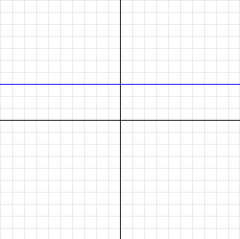
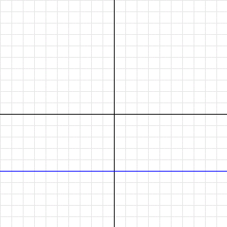
Funciones constantes
función constante:
y = k
Su gráfica es una recta horizantal
y = 3 y = -5

Slide 6
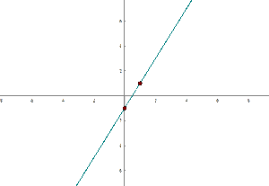
Funciones de 1º grado Función afín
es del tipo: y = mx + n
m es la pendiente de la recta.
n es la ordenada en el origen y nos indica el punto de corte de la recta con el eje de ordenadas.
Ejemplo:
y = 2x - 1
X y = 2x-1
0 -1
1 1

Slide 7
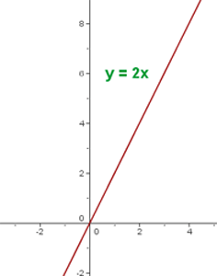
Funciones de 1º grado Función lineal
La función lineal es del tipo:
y = mx
Su gráfica es una línea recta que pasa por el origen de coordenadas. Se llama también función de proporcionalidad directa.
Ejemplo:
y = 2x
X y = 2x
0 0
1 2
2 4
3 6
4 8

Slide 8
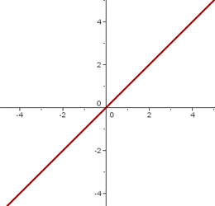
Funciones de 1º grado Función identidad
Es la del tipo:
y = x
Su gráfica es la bisectriz del primer y tercer cuadrante.

Slide 9
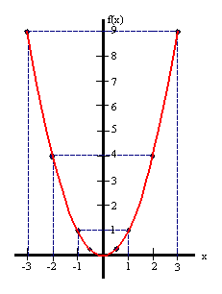
Funciones de 2º grado Funciones cuadráticas
f(x) = ax² + bx +c
Son funciones polinómicas es de segundo grado, siendo su gráfica una parábola.
La función cuadrática más sencilla es
f(x) = x²
cuya gráfica es:

Slide 10
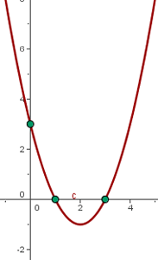



Pasos para representar gráficamente a una función cuadrática
Representar la función f(x) = x² − 4x + 3.
1. Vértice
x _{v} = − (−4) / 2 = 2
y _{v} = 2² − 4· 2 + 3 = −1
V(2, −1)
2. Puntos de corte con el eje OX
x² − 4x + 3 = 0
X1 (3, 0) X2 (1, 0)
3. Punto de corte con el eje OY (Ordenada al origen)
(0, 3)

Slide 11
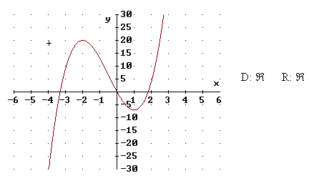
Funciones de 2º grado La función cúbica
Es la de forma
a: y = ax³ + bx² + cx + d
Ejemplo: y = 2x³ + 3x² – 12x.
Generamos una tabla de valores, graficamos y verificamos el dominio y el recorrido.
X –4 –3 –2 –1 0 1 2 3
Y –32 9 20 13 0 –7 4 45

Slide 12
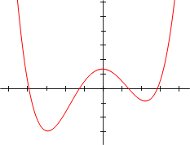
Funciones Cuartas
Sea la forma polinómica de cuarto grado:
y = x⁴ + ax³ + bx² + cx + d
Su gráfica responde a la siguiente forma

Slide 13
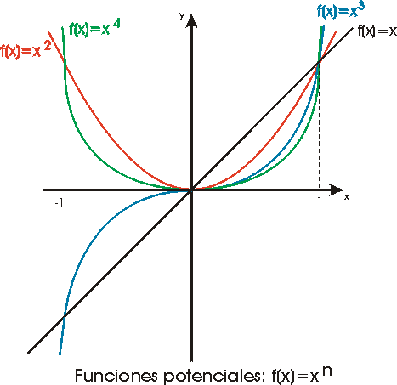
Funciones potenciales de exponente natural
La siguiente figura muestra la gráfica de varias funciones potenciales de exponente natural

Slide 14


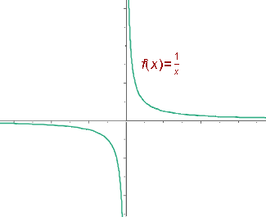
Funciones racionales
El criterio viene dado por un cociente entre polinomios:
Por ejemplo: Dentro de este tipo tenemos las funciones de proporcionalidad inversa de ecuación:

Slide 15
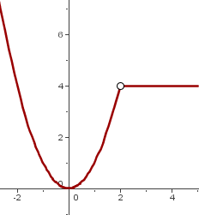
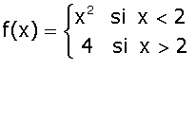
Funciones de a trozos o por partes
Son funciones definidas por distintos criterios, según los intervalos que se consideren.
Funciones de a trozos o por partes especiales:
Funciones en valor absoluto.
Función parte entera de x.
Función mantisa.
Función signo
Ejemplo:

Slide 16
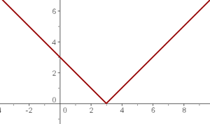


Funciones de a trozos o por partes Funciones en valor absoluto
Las funciones en valor absoluto se transforman en funciones a trozos, siguiendo los siguientes pasos:
1. Se iguala a cero la función, sin el valor absoluto, y se calculan sus raíces.
2. Se forman intervalos con las raíces y se evalúa el signo de cada intervalo.
3. Definimos la función a trozos, teniendo en cuenta que en los intervalos donde la x es negativa se cambia el signo de la función.
4 Representamos la función resultante.
Ejemplo
X-3=0 x=3

Slide 17
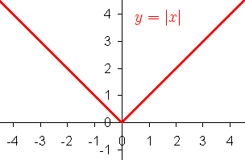
Función valor absoluto
x, si x ≥ 0
IxI =
x, si x ≤ 0

Slide 18
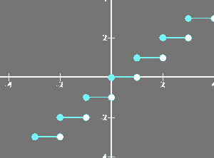
Funciones de a trozos o por partes Función parte entera de x
La función parte entera de x hace corresponder a cada número real el número entero inmediatamente inferior.

Slide 19
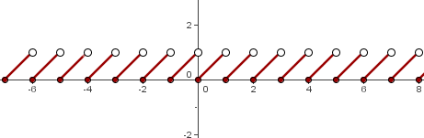
Funciones de a trozos o por partes Función mantisa
Función que hace corresponder a cada número el mismo número menos su parte entera.
f(x) = x - E (x)
X 0 0.5 0.9 1 1.5 1.9 2
f(x) = x - E(x) 0 0.5 0.9 0 0.5 0.9 0

Slide 20
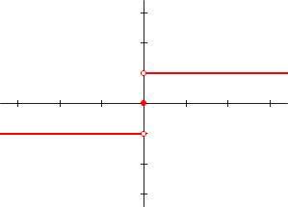

Funciones de a trozos o por partes Función signo
Función signo
f(x) = sgn(x)

Slide 21

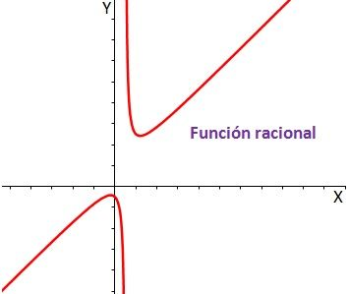

Funciones Racionales
Una función racional f(x) es el cociente de dos polinomios
Tipos de 1er grado:
Proporcionalidad inversa
Homográficas del tipo (ax+b)/(cx+d)
Funciones del tipo k/(x+a)+b

Slide 22
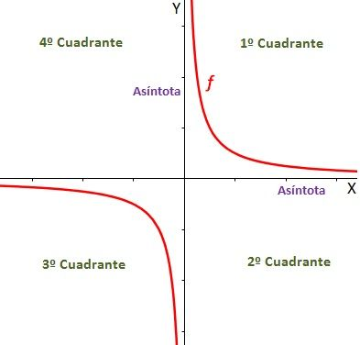

Proporcionalidad Inversa
Es cuando la relación entre las variables es de proporcionalidad inversa
Si k es positiva, la gráfica estará en el 1º y 3º cuadrante.
Si k es negativa, la gráfica se situará en el 2º y el 4º cuadrante.

Slide 23
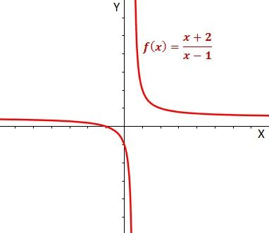

Funciones Homográficas
La gráfica de estas funciones también son hipérbolas.

Slide 24
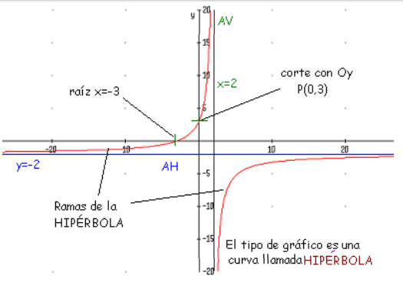
Asíntotas de Holográfica
Las asíntotas son rectas a las que la gráfica de la función se “acerca indefinidamente”. Una asíntota es vertical y la otra horizontal
la recta x= -c/d
la recta y= a/c

Slide 25

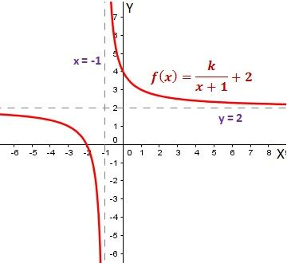
Funciones del tipo k/(x+a)+b
Sean las funciones racionales del tipo:
Estas funciones son iguales que las funciones de proporcionalidad inversa pero trasladadas. En este caso las asíntotas son las rectas paralelas a los ejes
x = –a y y = b.

